Slide 1
Kelio ir laiko apskaičiavimas
Konkursas „Fizikos bandymai aplink mus 2016“
Vilniaus Petro Vileišio progimnazija
8t klasės mokinės:
Nikolė Marija Tomaševičiūtė
Kamilė Bieliauskaitė
Fizikos mokytojas: Andrius Alkauskas

Slide 2
Turinys
Kelio ir laiko sąvokos
Formulės
Kaip iš km/h paversti į m/s?
Kaip iš m/s paversti į km/h ?
Kaip iš m/min paversti į m/s?
Kaip apskaičiuoti laiką?
Kelio priklausomybė nuo laiko kai vienodas greitis
Kaip apskaičiuoti kelią?
Laiko priklausomybė nuo kelio, kai greitis vienodas
Kiti laiko apskaičiavimo būdai
Užduotys 13 – 17 skaidrės
Klausimynas 18 – 29 skaidrės
Literatūra

Slide 3
Kelio ir laiko sąvokos
Kelias – fizikinis dydis, apibūdinantis kūno nueitą atstumą.
Laikas – viena pagrindinių materijos egzistavimo formų, pasireiškianti materialių objektų egzistavimo trukme, jų būsenų kaitos nuoseklumu.

Slide 4
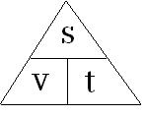
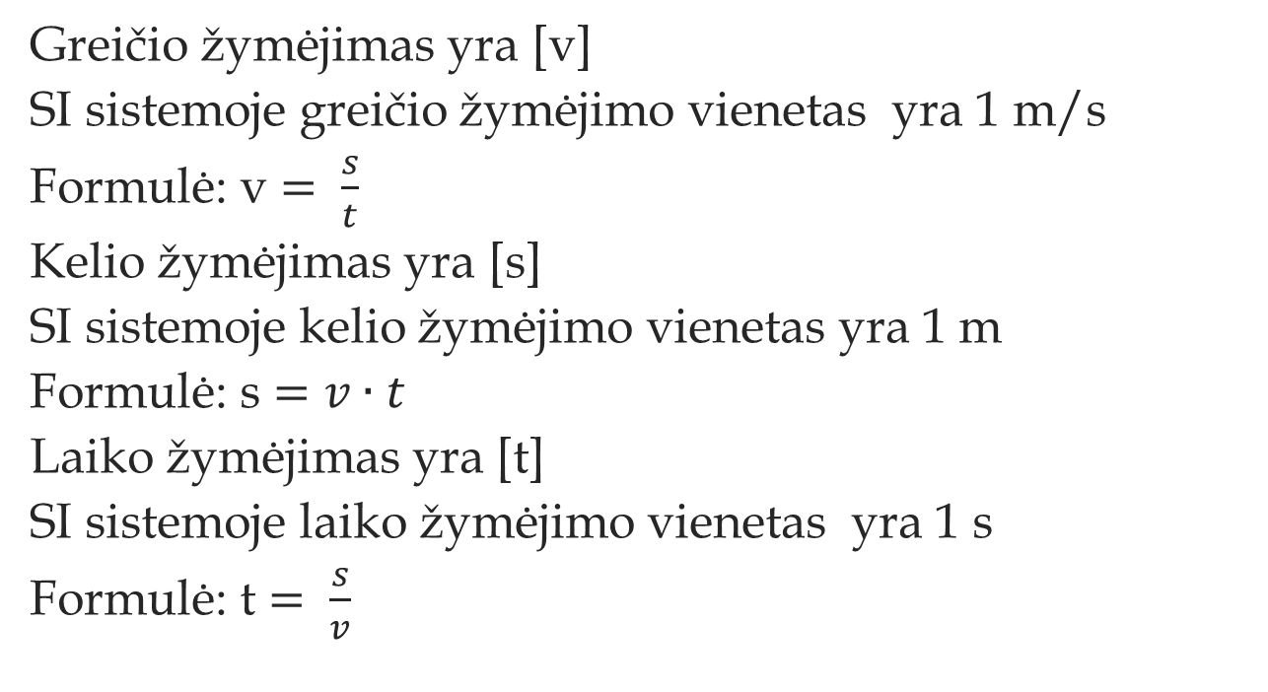
Formulės
Greičio žymėjimas yra [v]
SI sistemoje greičio žymėjimo vienetas yra 1 m/s
Formulė: v $= \frac{s}{t}$
Kelio žymėjimas yra [s]
SI sistemoje kelio žymėjimo vienetas yra 1 m
Formulė: s $=v∙t$
Laiko žymėjimas yra [t]
SI sistemoje laiko žymėjimo vienetas yra 1 s
Formulė: t $= \frac{s}{v}$

Slide 5
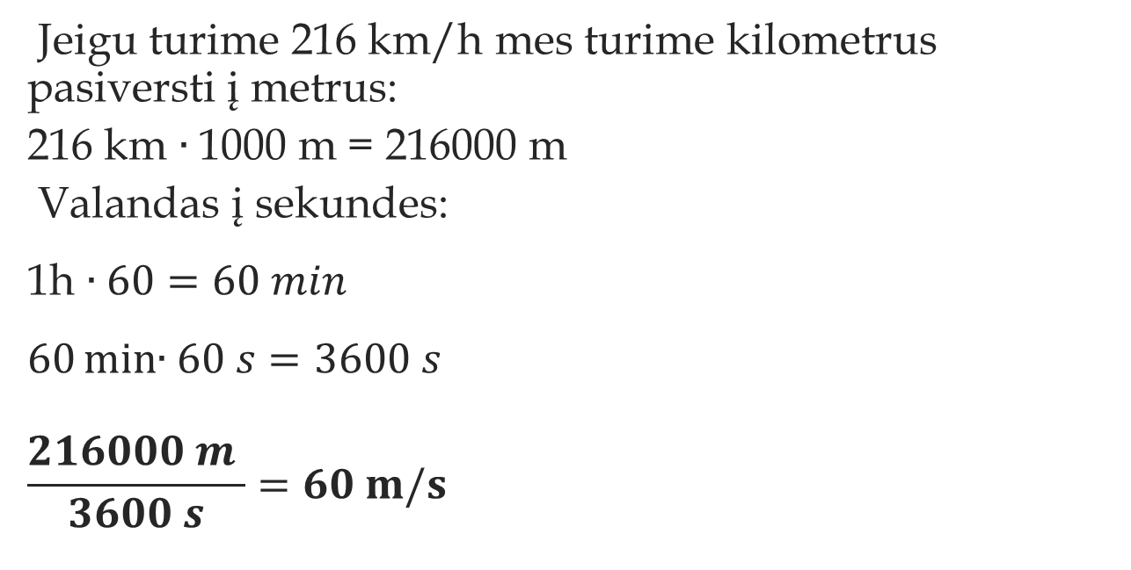
Kaip iš km/h paversti į m/s?
Jeigu turime 216 km/h mes turime kilometrus pasiversti į metrus:
216 km $∙$1000 m = 216000 m
Valandas į sekundes:
1h $∙60=60 min$
$$60\min{∙60 s=3600 s}$$
$$\frac{216000 m }{3600 s}=60 m/s$$

Slide 6
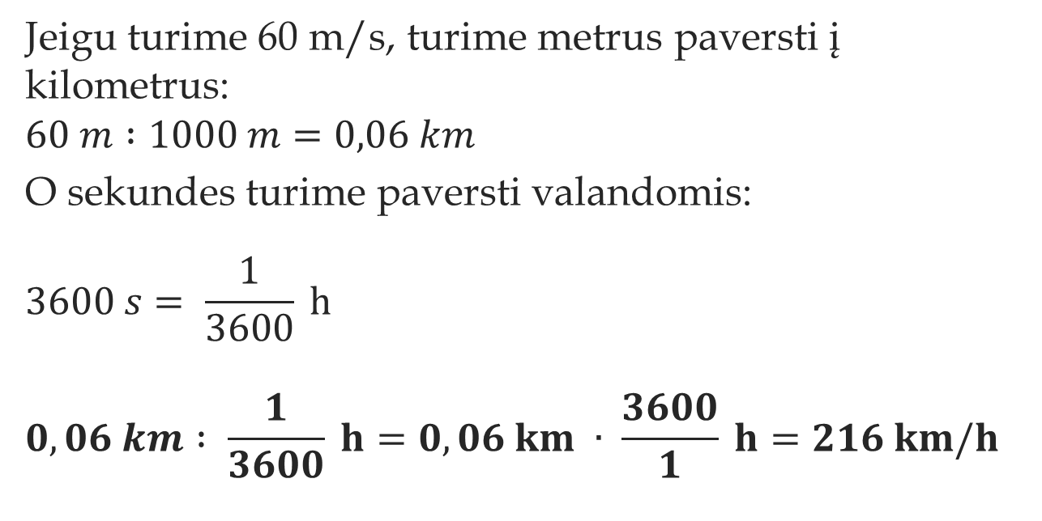
Kaip iš m/s paversti į km/h ?
Jeigu turime 60 m/s, turime metrus paversti į kilometrus:
$$60 m :1000 m=0,06 km$$
O sekundes turime paversti valandomis:
$$3600 s= \frac{1}{3600} h$$
$$0,06 km : \frac{1}{3600} h=0,06 km ∙ \frac{3600}{1} h=216 km/h$$

Slide 7
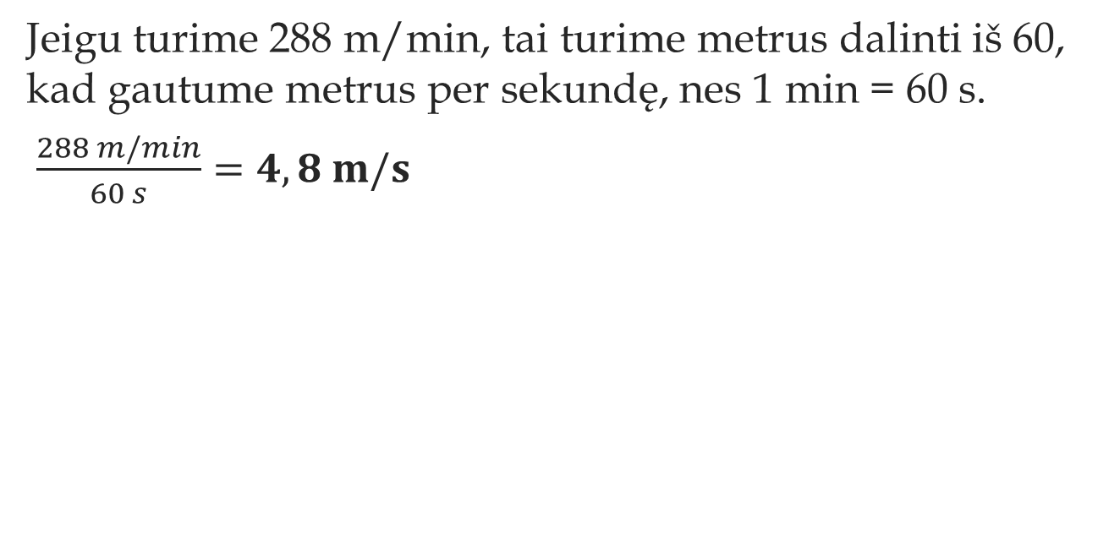
Kaip iš m/min paversti į m/s?
Jeigu turime 288 m/min, tai turime metrus dalinti iš 60, kad gautume metrus per sekundę, nes 1 min = 60 s.
$\frac{288 m/min}{60 s}=4,8 m/s$

Slide 8
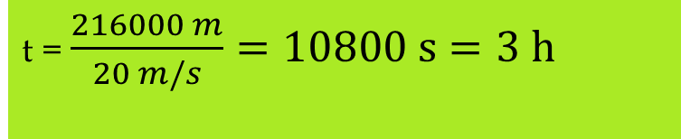
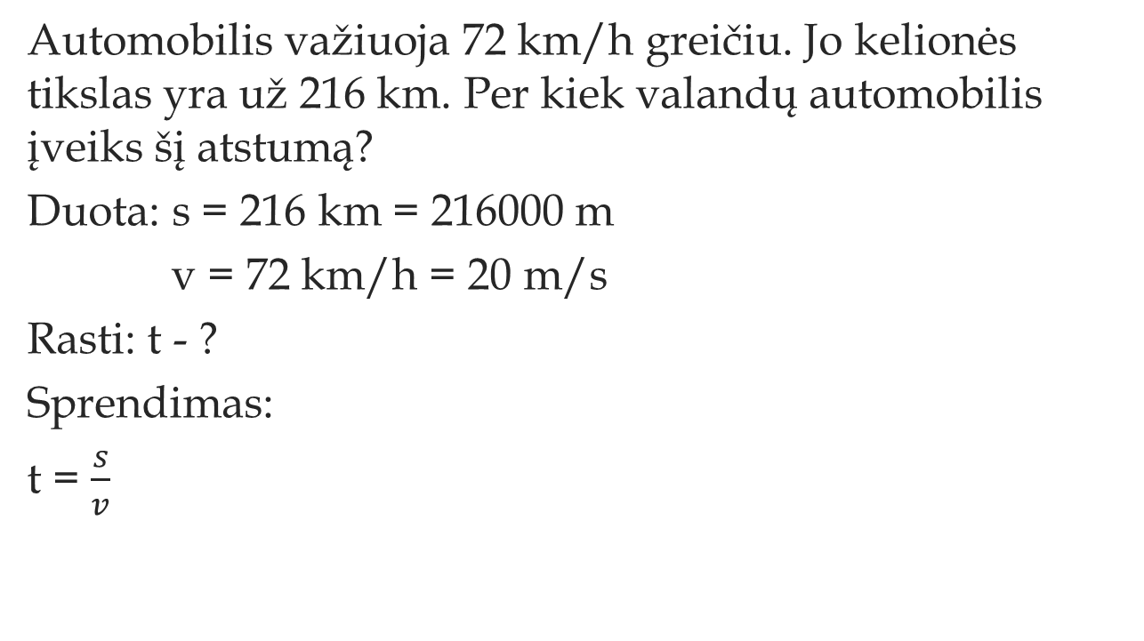
Kaip apskaičiuoti laiką?
Automobilis važiuoja 72 km/h greičiu. Jo kelionės tikslas yra už 216 km. Per kiek valandų automobilis įveiks šį atstumą?
Duota: s = 216 km = 216000 m
v = 72 km/h = 20 m/s
Rasti: t - ?
Sprendimas:
t = $\frac{s}{v}$
t = $\frac{216000 m}{20 m/s}=10800 s=3 h$

Slide 9
Kelio priklausomybė nuo laiko, kai vienodas greitis

Slide 10
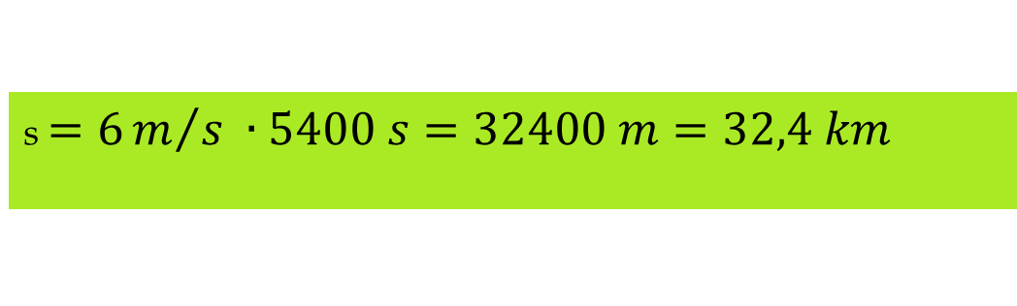
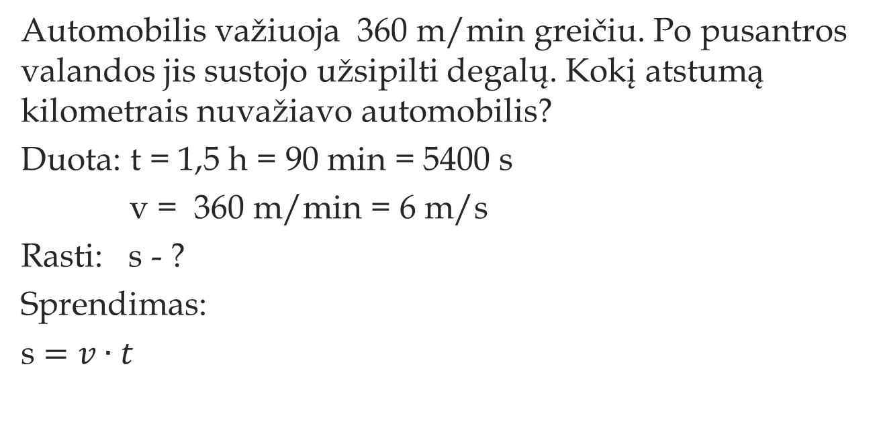
Kaip apskaičiuoti kelią?
Automobilis važiuoja 360 m/min greičiu. Po pusantros valandos jis sustojo užsipilti degalų. Kokį atstumą kilometrais nuvažiavo automobilis?
Duota: t = 1,5 h = 90 min = 5400 s
v = 360 m/min = 6 m/s
Rasti: s - ?
Sprendimas:
s $=v∙t$
s $=6m/s ∙5400 s=32400 m=32,4 km$

Slide 11
Laiko priklausomybė nuo kelio, kai greitis vienodas

Slide 12
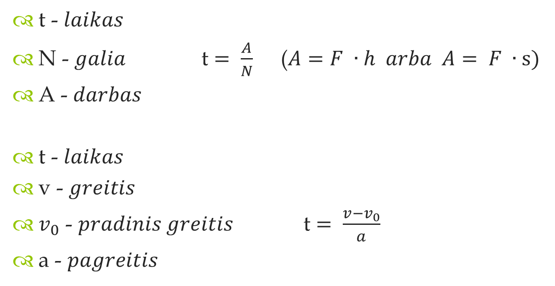
Kiti laiko apskaičiavimo būdai
t - $laikas$
N - $galia$ t $= \frac{A}{N}$ ($A=F ∙h arba A= F ∙s)$
A - $darbas$
t - $laikas$
v - $greitis$
$v_{0}$ - $pradinis greitis$ t $= \frac{v−v_{0}}{a}$
a - $pagreitis$

Slide 13
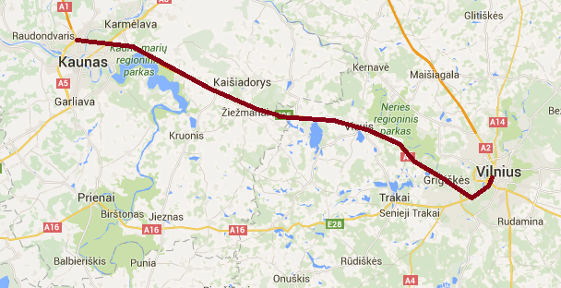
Atstumas – 101 km
Atstumas, kurį turime nuvažiuoti yra nuo Vilniaus iki Kauno, žinome, kad atstumas lygus 101 kilometrui.

Slide 14
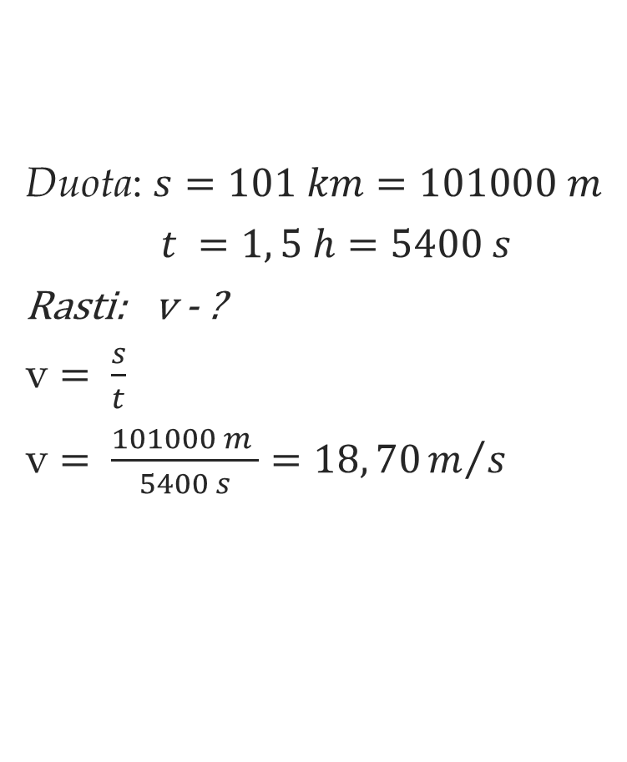
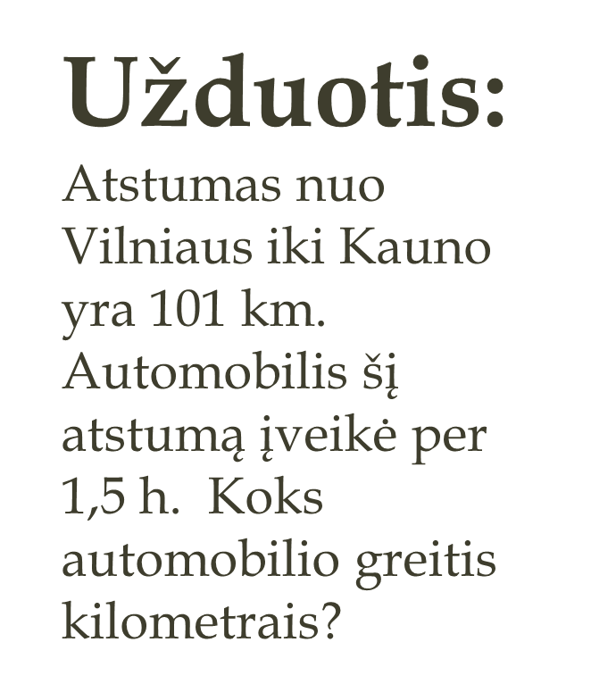
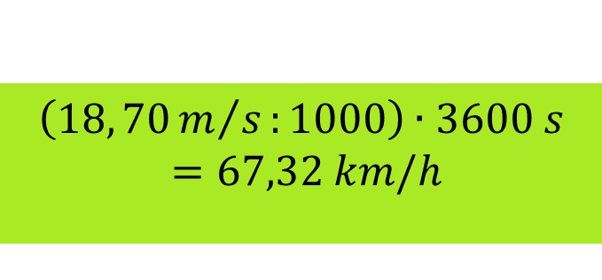
Užduotis:
Atstumas nuo Vilniaus iki Kauno yra 101 km. Automobilis šį atstumą įveikė per 1,5 h. Koks automobilio greitis kilometrais?
Duota: $s=101 km=101000 m$
$t =1, 5 h=5400 s$
Rasti: v - ?
v $= \frac{s}{t}$
v $= \frac{101000 m }{5400 s}=18, 70m/s$
$$\left(18, 70m/s:1000\right)∙3600 s=67,32 km/h$$

Slide 15

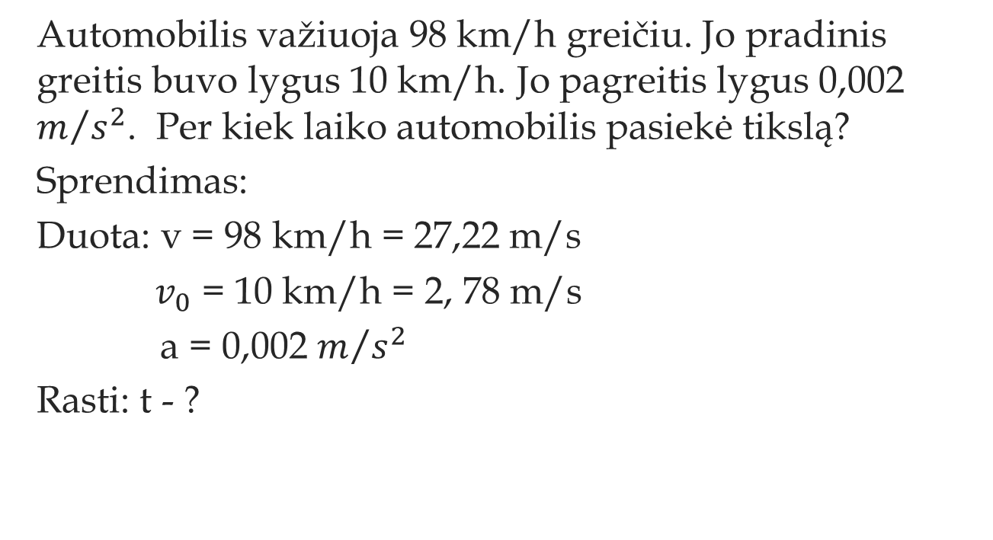
Užduotis
Automobilis važiuoja 98 km/h greičiu. Jo pradinis greitis buvo lygus 10 km/h. Jo pagreitis lygus 0,002 $m/{s^{2}}$. Per kiek laiko automobilis pasiekė tikslą?
Sprendimas:
Duota: v = 98 km/h = 27,22 m/s
${ v}_{0}$ = 10 km/h = 2, 78 m/s
a = 0,002 $m/{s^{2}}$
Rasti: t - ?
$t= \frac{v−v_{0}}{a};t= \frac{27,22 m/s −2,78 m/s}{0,002 m/{s^{2}}}$ $=12220 s$

Slide 16

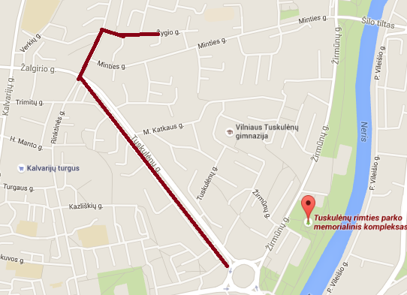


Nuotraukų paaiškinimai:
1. Žingsnio ilgis – 1,2 m.
2. Atstumas, kurį turime nueiti.
UŽDUOTIS
Kristina treniravosi naujam krepšinio sezonui. Norėdama palavinti savo įgūdžius, ji nusprendė pabėgioti. Ji pradėjo bėgti Žygio gatve, kurios ilgis 0,8 km ir nubėgo iki Tuskulėnų gatvės galo, kurios ilgis 1 km. Ji, bėgdama pastoviu greičiu, nubėgo šią distanciją per 12 min. Kokiu greičiu bėgo Kristina?
$$1.$$
$$2.$$

Slide 17
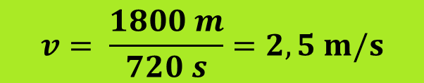
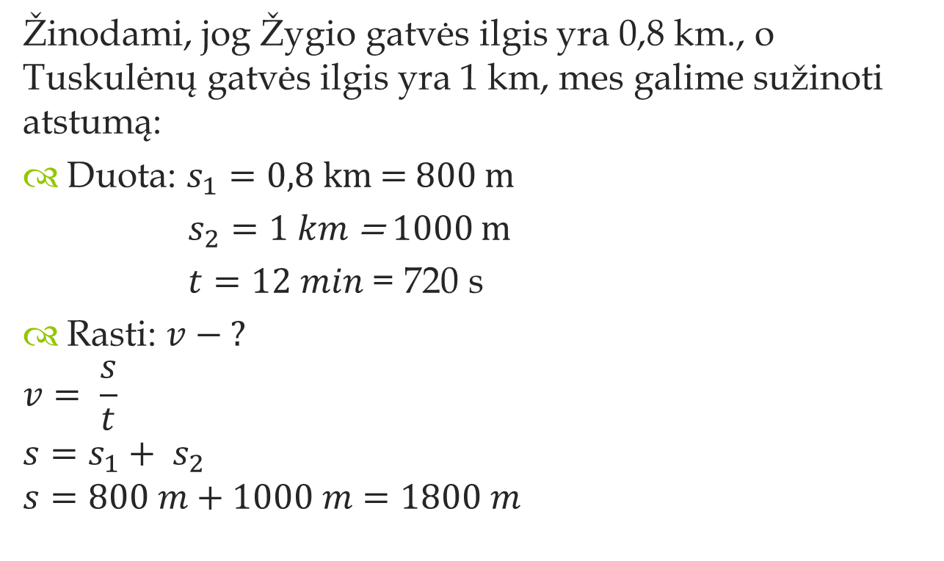
Sprendimas
Žinodami, jog Žygio gatvės ilgis yra 0,8 km., o Tuskulėnų gatvės ilgis yra 1 km, mes galime sužinoti atstumą:
Duota: $s_{1}=0,8 km$ = 800 m
$s_{2}=1 km$ = 1000 m
$t=12 min$ = 720 s
Rasti: $v − ?$
$$v= \frac{s}{t}$$
$$s=s_{1}+ s_{2}$$
$$s=800 m+1000 m=1800 m$$
$$v= \frac{1800 m}{720 s}=2,5 m/s$$

Slide 18
Klausimynas

Slide 19
1. Kaip žymimas laikas?
T
t
A

Slide 20
2. Kokiais matavimo vienetais žymimas kelias?
1 m/s
1 cnt
1 m

Slide 21
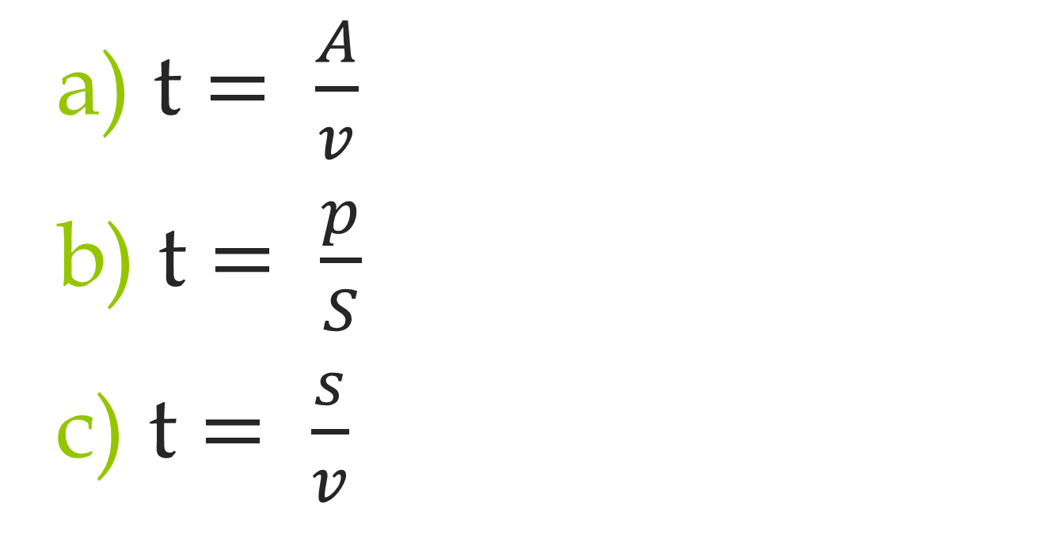
3. Kokia laiko apskaičiavimo formulė?
t $= \frac{A}{v}$
t $= \frac{p}{S}$
t $= \frac{s}{v}$

Slide 22
4. Kiek 72 km/h yra m/s?
20 m/s
2 m/s
15m/s

Slide 23
5. Kiek 18 m/s yra km/h?
74 km/h
64,8 km/h
5 km/h

Slide 24
6. Kelio žymėjimo vienetas
D
S
s

Slide 25
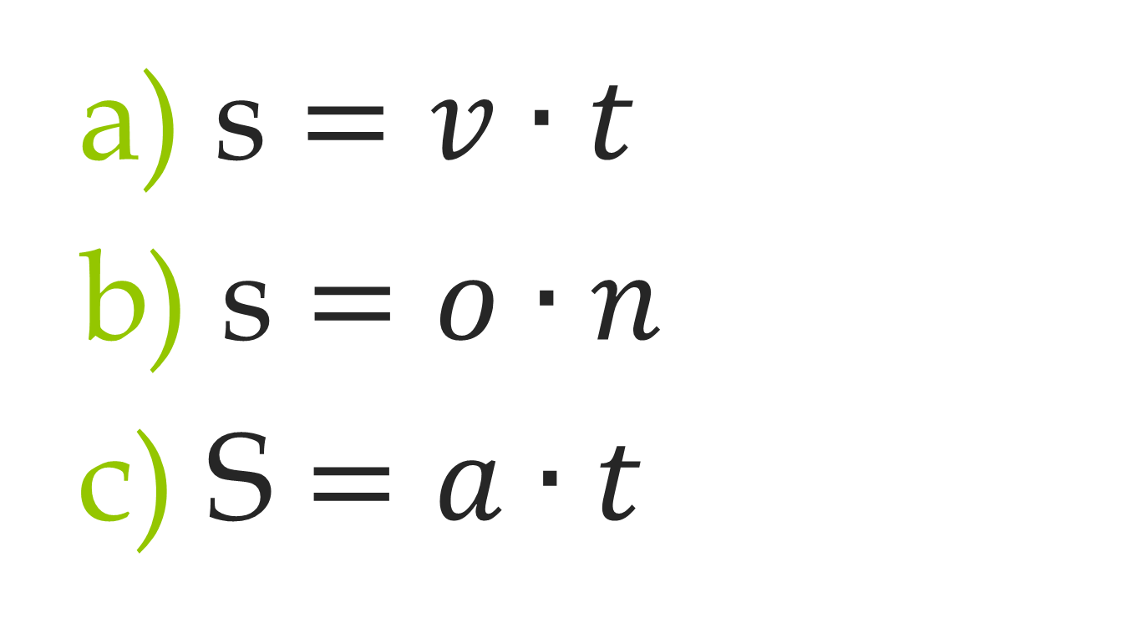
7. Kelio apskaičiavimo formulė
s $=v∙t$
s $=o∙n$
S $=a∙t$

Slide 26
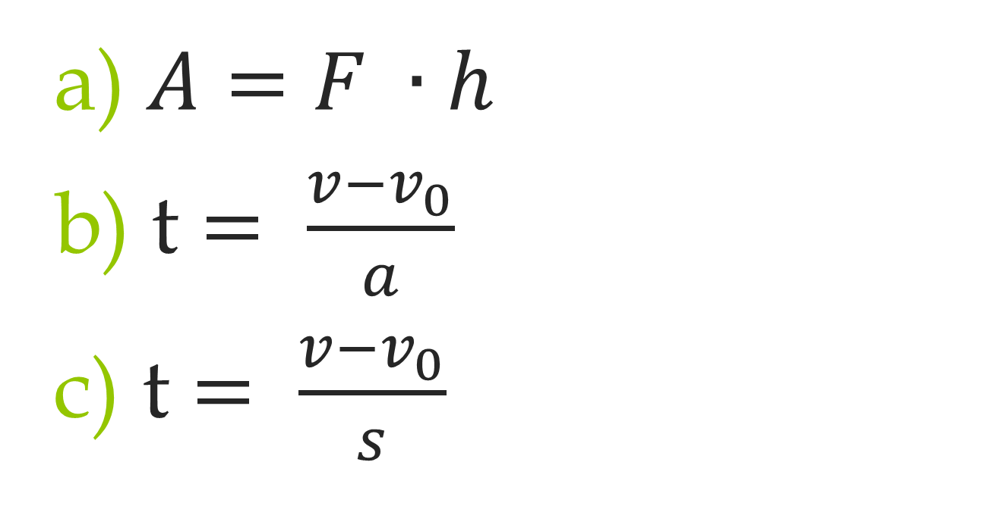
8. Kuris iš šių yra laiko apskaičiavimo būdas?
$A=F ∙h$
t $= \frac{v−v_{0}}{a}$
t $= \frac{v−v_{0}}{s}$

Slide 27
9. Laiko matavimo vienetas
1 V
1 s
1 Km/h

Slide 28
10. Kiek tai valandų - 1800 s?
1 h
6 h
0,5 h

Slide 29
Teisingi atsakymai
B
C
C
A
B
C
A
B
B
C

Slide 30
Literatūra
7 - 8 kl. Fizikos vadovėlis
Sąvokos iš Vikipedijos
Nuotraukos iš interneto

Slide 31
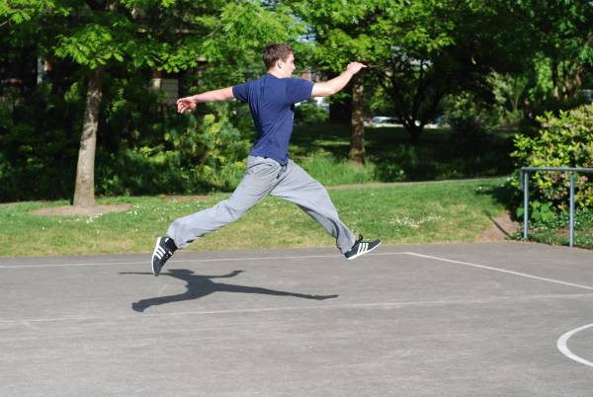
Ačiū už dėmesį! ☺

